Slide 1
RL-1

Slide 2
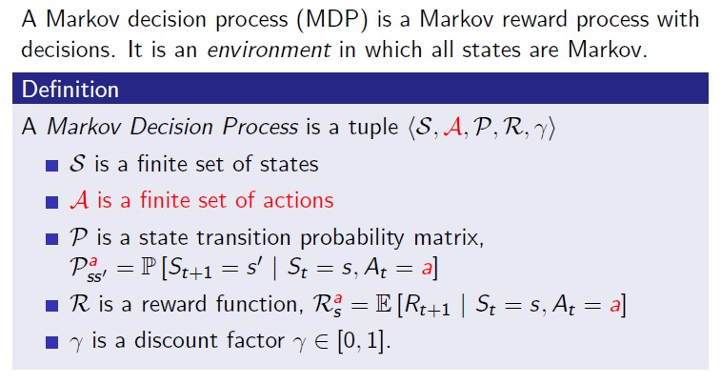
MDP (Markov Decision Process)

Slide 3
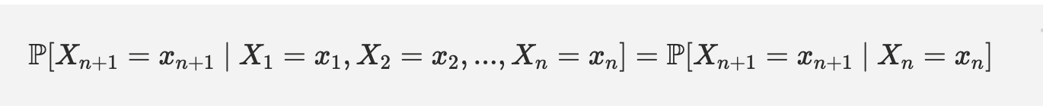
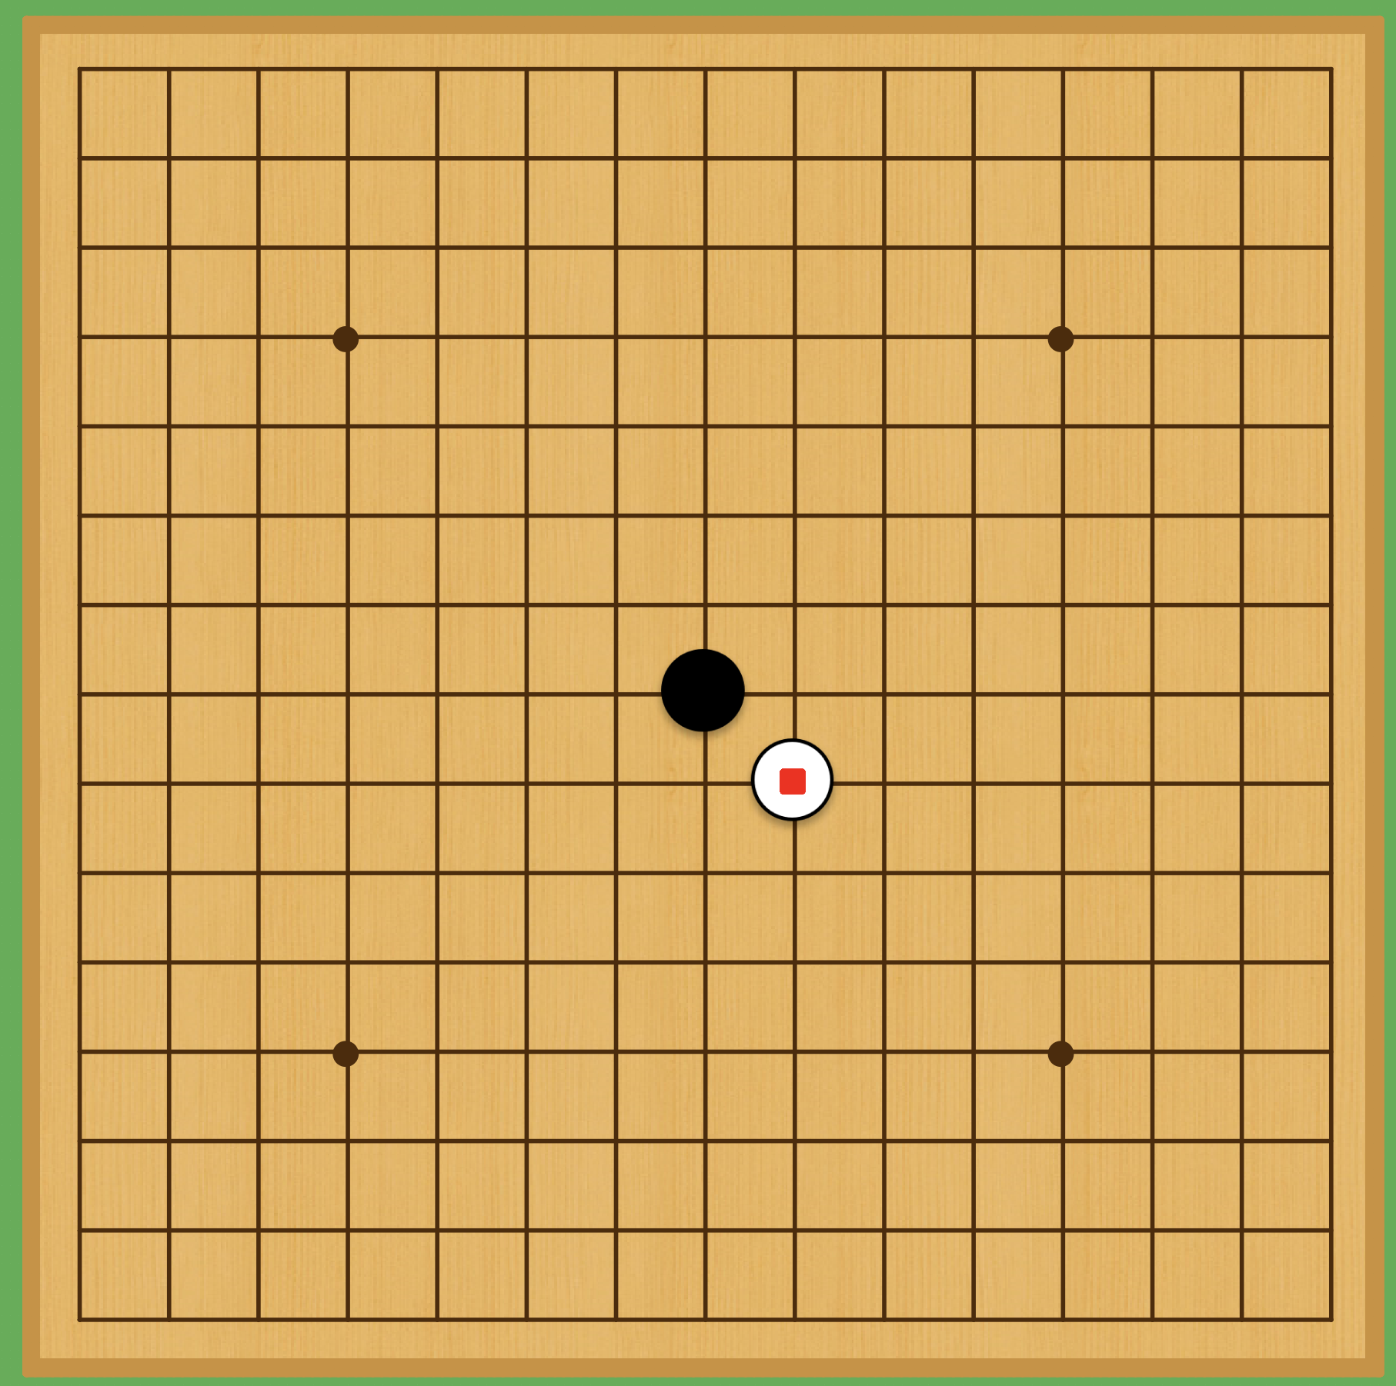
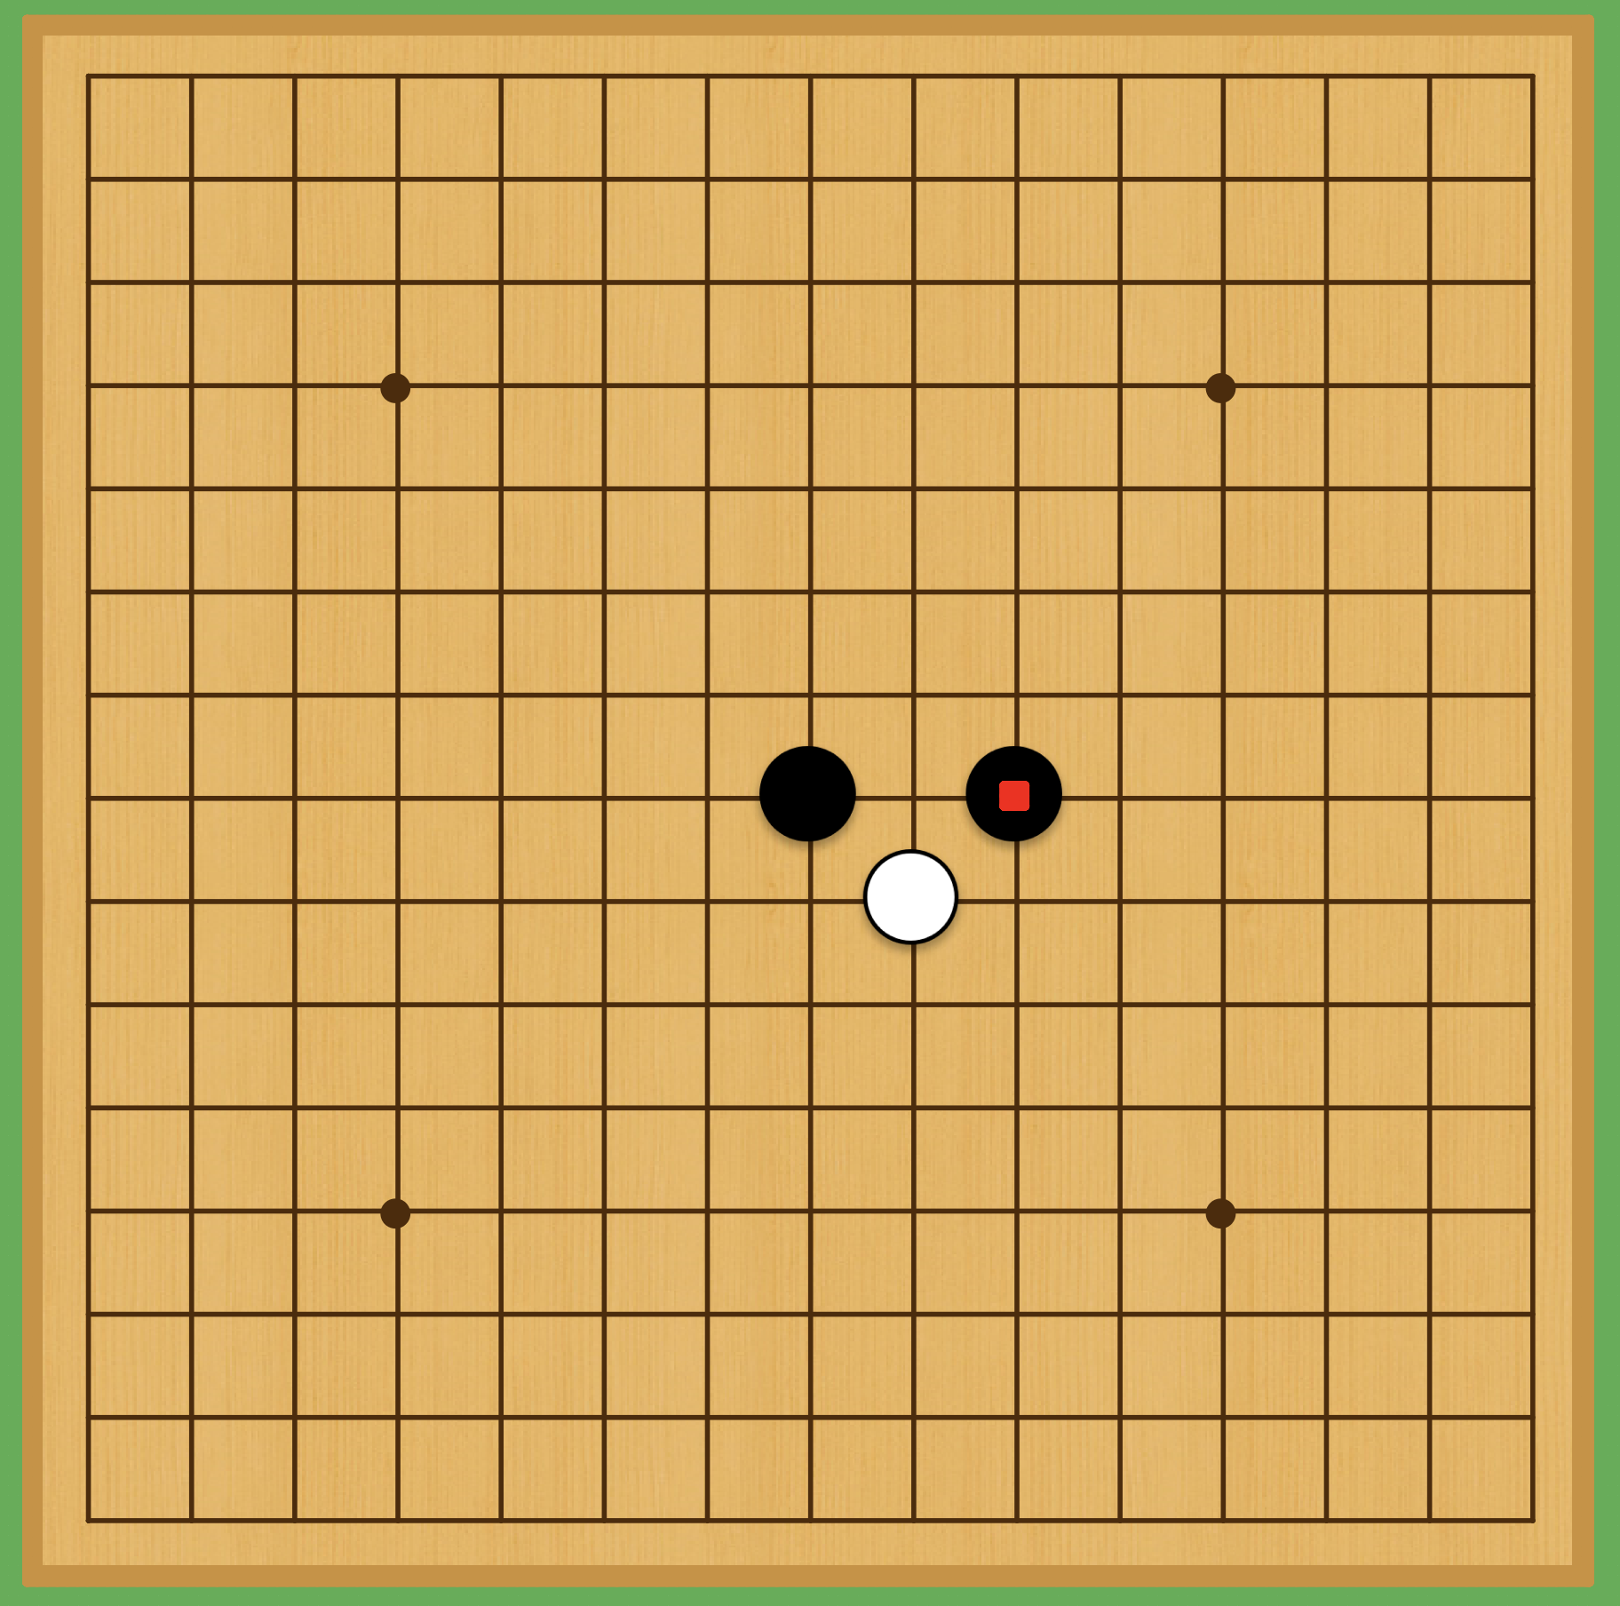
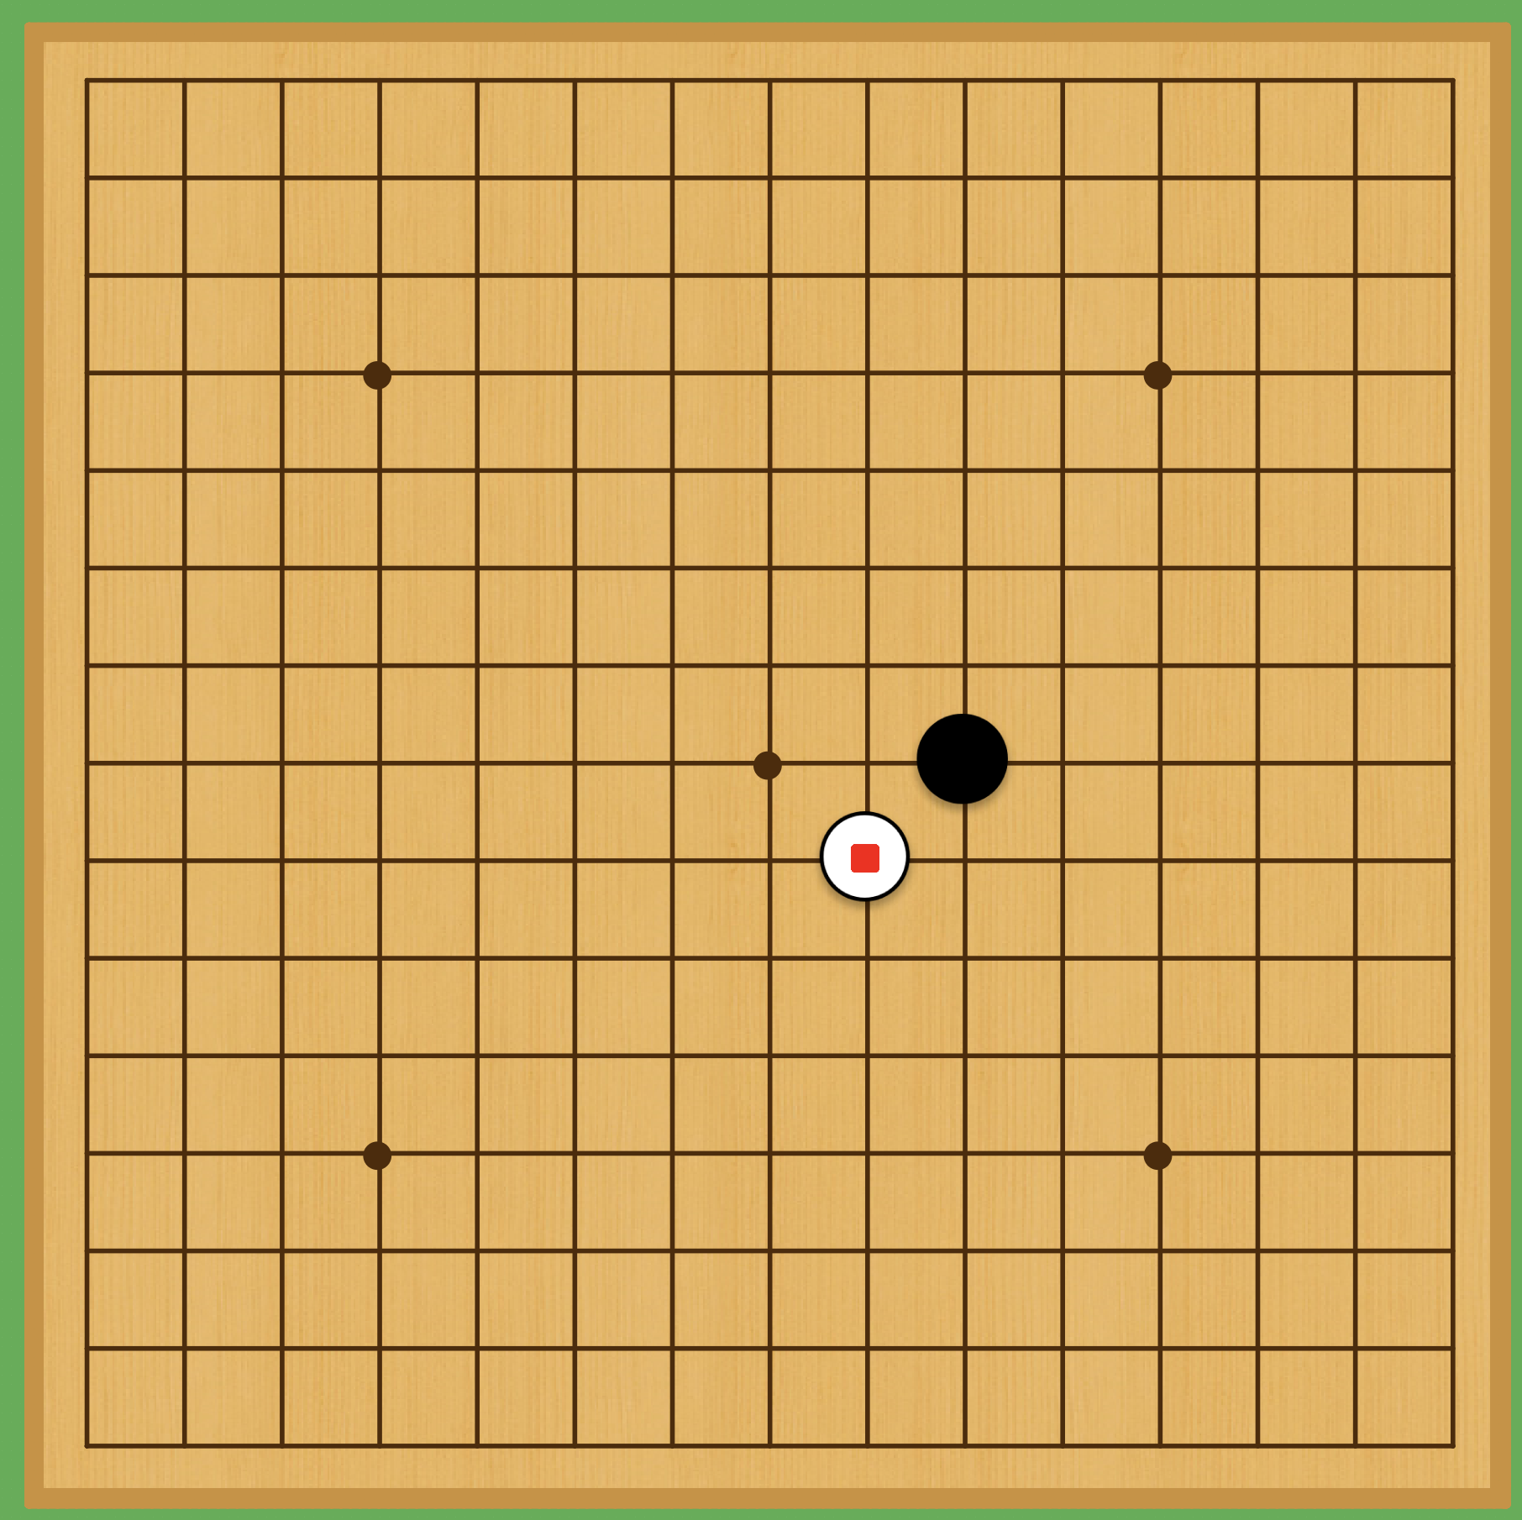
Markov Chain

Slide 4
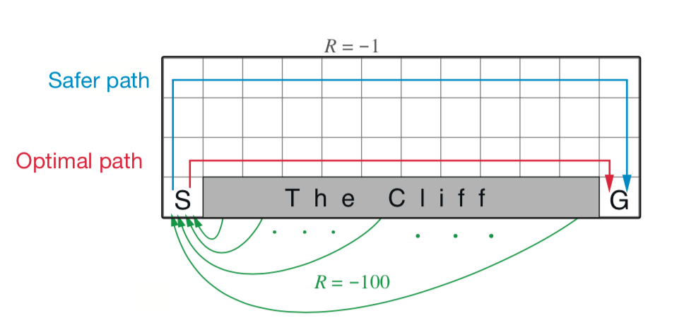
Cliff Walking
Rule:
- S에서 G 까지 도달하면 클리어
- Cliff에 떨어지면 게임 오버

Slide 5
MDP – Cliff Walking
S: 서있을 수 있는 모든 칸
A: 상하좌우 이동
P: 이동하려는 칸이 존재하면 1, 존재하지 않으면 0
R: Cliff에 떨어지면 –inf, 아니면 -1
r: 0이 아닌 양수

Slide 6
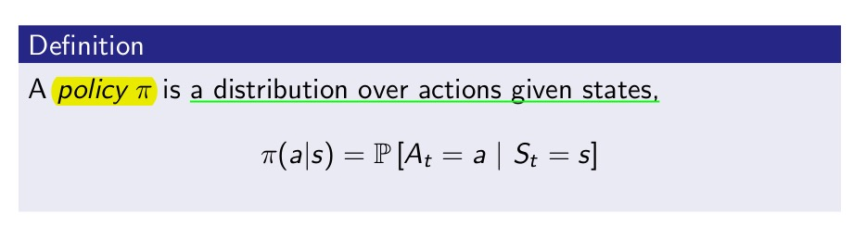
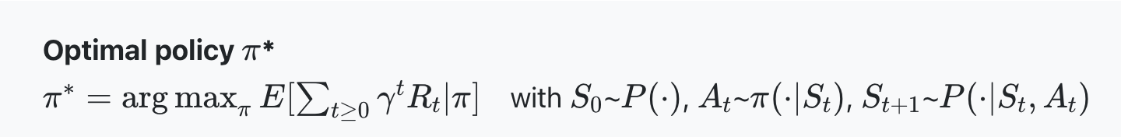
Policy
어떤 state에 있을 때 특정 action을 선택할 확률을 나타냄
어떻게 행동할 것인지를 나타냄
우리가 강화학습으로 찾고자 하는 것은 optimal policy임

Slide 7
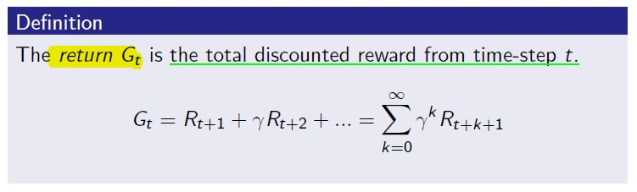
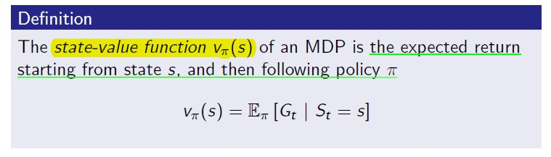
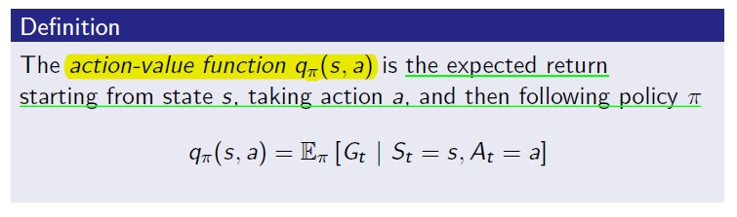
Value Function

Slide 8
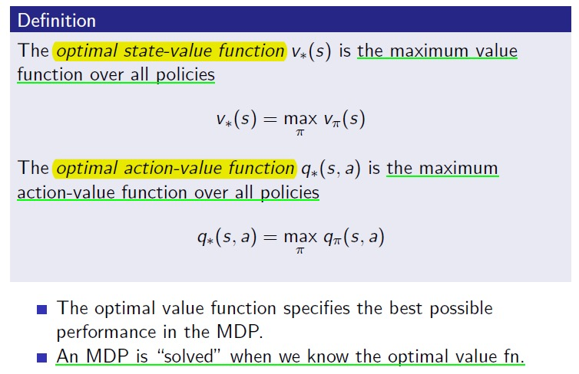
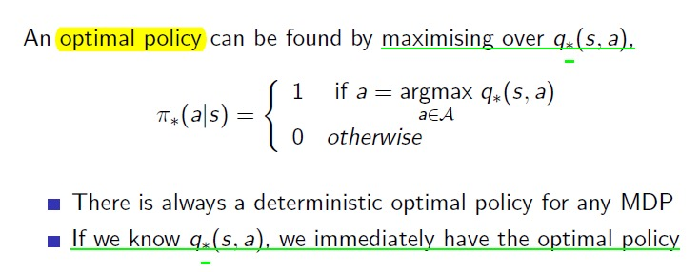
Optimal Value Function

Slide 9
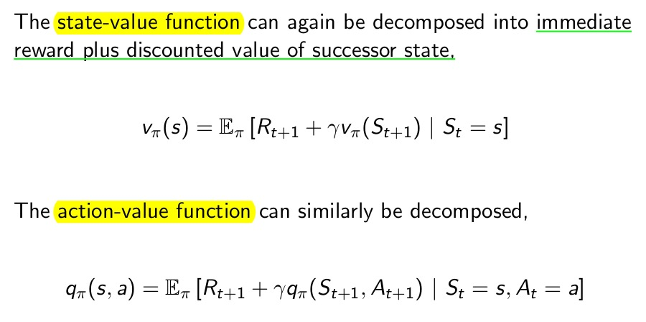
Bellman Equation - 1

Slide 10
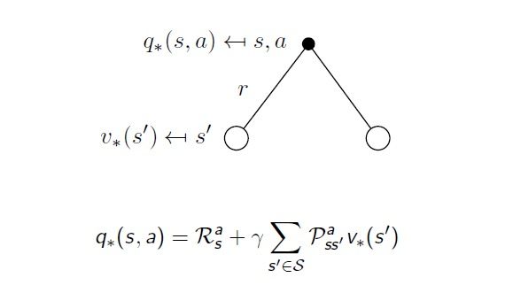
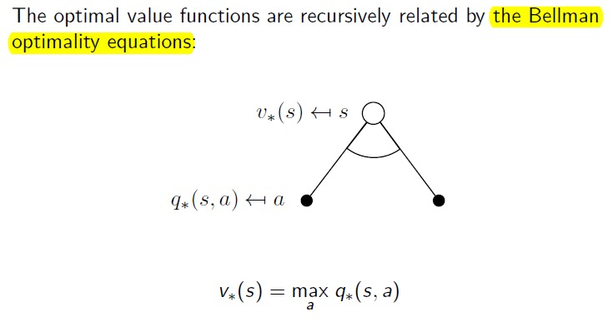
Bellman Equation - 2

Slide 11
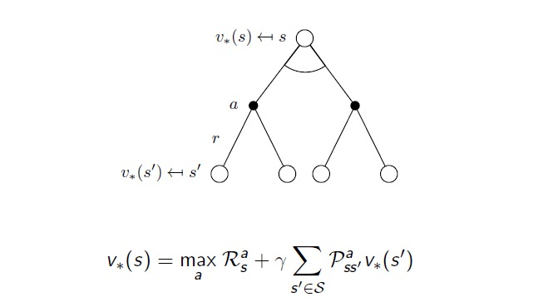
Bellman Equation - 3

Slide 12
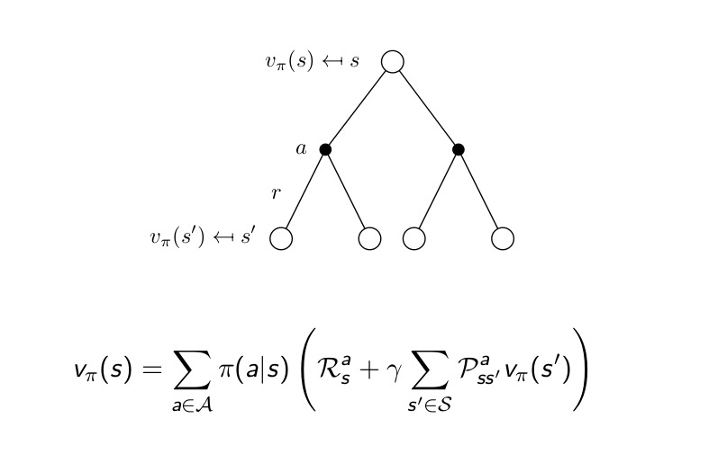
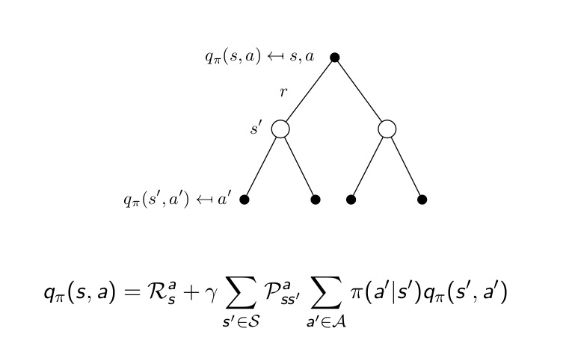
Bellman Equation - 4

Slide 13
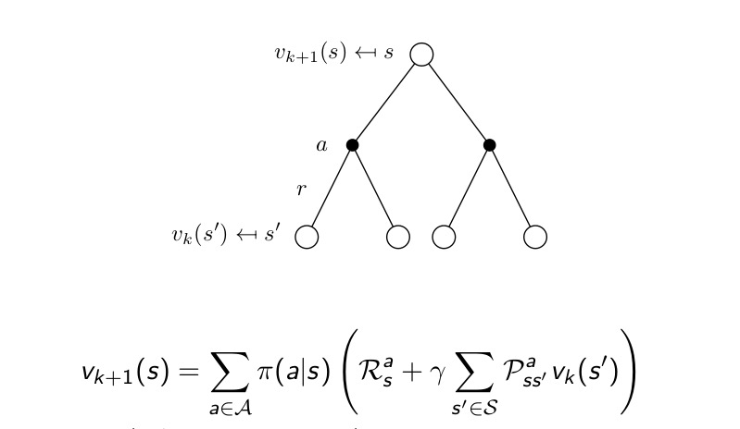
Policy Iteration - 1
Short-Term Value: k번 행동했을때 value
무한번 계산 -> k+1 = k

Slide 14
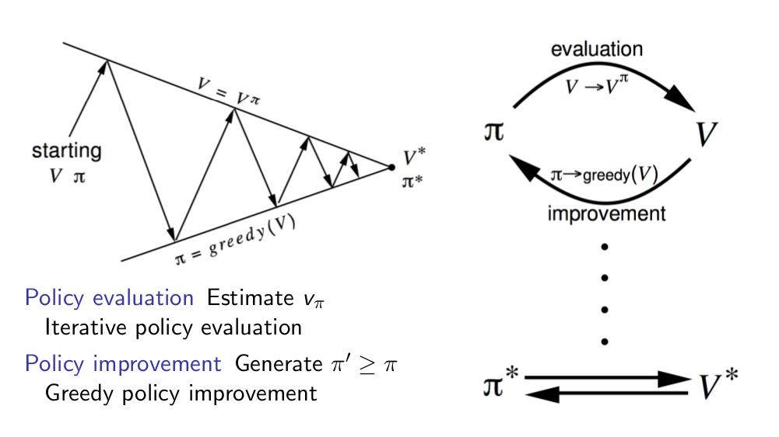
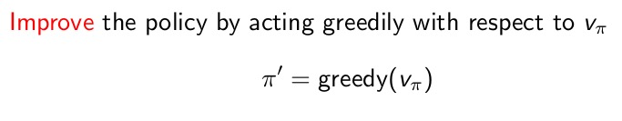
Policy Iteration - 2

Slide 15
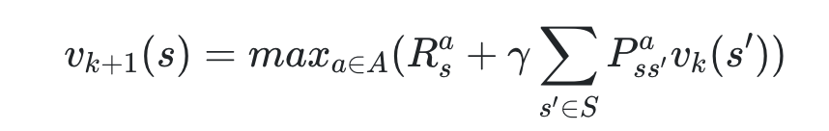
Value Iteration

